Slide 1
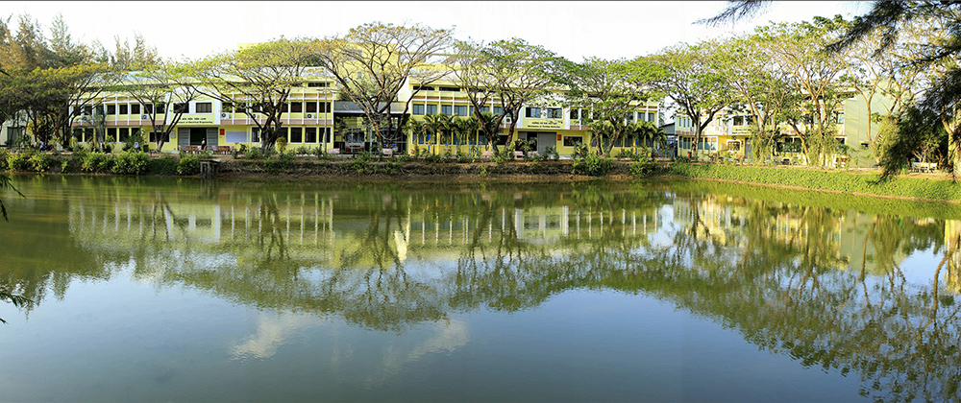
DỰ ÁN CẢI TẠO BỜ HỒ C5
Kiểm định và Đánh giá:
Hướng tới Không gian Xanh Bền vững

Slide 2
BẢNG PHÂN CÔNG CÔNG VIỆC
STT | Tên công việc | Thời gian | Vị trí bắt đầu | Người phụ trách
Giai đoạn 1: Khởi động & Hoạch định
1.1 | Khảo sát hiện trạng và thiết kế sơ bộ | 2 ngày | Ngay từ đầu | Trần Trung Phúc
1.2 | Xin phép xây dựng và chờ phê duyệt | 5 ngày | Sau 1.1 | Trần Trung Phúc
1.3 | Dọn dẹp mặt bằng và di dời hạ tầng cũ | 20 ngày | Sau 1.2 | Trần Trung Phúc
1.4 | Vệ sinh, nạo vét lòng hồ, bờ hồ | 7 ngày | Sau 1.3 | Trần Trung Phúc
Giai đoạn 2: Thiết kế - Thi công – Lắp đặt
2.1 | Thiết kế bản vẽ, lựa chọn vật liệu | 7 ngày | Sau 1.4 | Trầm Khôi Nguyên
2.2 | Mua vật liệu xây dựng | 5 ngày | Sau 2.1 | Trầm Khôi Nguyên
2.3 | Thi công hạ cốt, thoát nước | 15 ngày | Sau 2.2 | Trầm Khôi Nguyên
2.4 | Lắp đặt lan can quanh hồ | 7 ngày | Sau 2.3 | Trầm Khôi Nguyên
2.5 | Lắp đặt điện chiếu sáng, đèn mặt trời | 7 ngày | Sau 2.3 | Trầm Khôi Nguyên
2.6 | Xây dựng khu ghế ngồi, bàn, sân khấu sinh hoạt | 10 ngày | Sau 2.4, 2.5 | Trầm Khôi Nguyên

Slide 3
BẢNG PHÂN CÔNG CÔNG VIỆC
STT | Tên công việc | Thời gian | Vị trí bắt đầu | Người phụ trách
Giai đoạn 3: Lắp đặt hạng mục trang thiết bị và cảnh quan
3.1 | Lắp đặt hạng mục trang thiết bị và cảnh quan |  |  | Nguyễn Hữu Luân
3.1.1 | Trang trí cây xanh, thảm cỏ, tiểu cảnh | 9 ngày | Sau 2.5, 2.6 | Nguyễn Hữu Luân
3.1.2 | Lắp đặt kệ sách, tài liệu đọc | 5 ngày | Sau 3.1.1 | Nguyễn Hữu Luân
3.1.3 | Lắp đặt camera, wifi | 1 ngày | Sau 3.1.2 | Nguyễn Hữu Luân
3.2 | Thêm kios bán hàng, dịch vụ giải trí | 7 ngày | Sau 3.1.1, 3.1.2, 3.1.3 | Nguyễn Hữu Luân
Giai đoạn 4: Hoàn thiện & kiểm tra
4.1 | Hoàn thiện sơ bộ | 3 ngày | Sau 3.1, 3.2 | Nguyễn Đình Nhật Huy
4.2 | Kiểm tra, nghiệm thu nội bộ | 7 ngày | Sau 4.1 | Nguyễn Đình Nhật Huy
4.3 | Hoạt động thử nghiệm | 30 ngày | Sau 4.1 | Nguyễn Đình Nhật Huy

Slide 4
BẢNG PHÂN CÔNG CÔNG VIỆC
STT | Tên công việc | Thời gian | Vị trí bắt đầu | Người phụ trách
Giai đoạn 5: Kiểm định & đánh giá
5.1 | Mời thanh tra kiểm duyệt tiêu chuẩn xây dựng | 3 ngày | Sau 4.3 | Hồ Lý Minh Lữ
5.2 | Kiểm định tiêu chuẩn môi trường – sinh thái | 4 ngày | Sau 4.3 | Hồ Lý Minh Lữ
5.3 | Đánh giá tiêu chí “Không gian xanh bền vững” | 3 ngày | Sau 4.3 | Hồ Lý Minh Lữ
5.4 | Xác nhận biên bản nghiệm thu – chứng nhận công trình xanh | 3 ngày | Sau 5.1, 5.2, 5.3 | Hồ Lý Minh Lữ
Giai đoạn 6: Công bố, bàn giao chính thức
6 | Công bố, bàn giao chính thức | 1 ngày | Sau 5.4 | Nguyễn Đình Nhật Huy
Giai đoạn 7: Theo dõi sự cố và sửa chữa tồn đọng
7 | Theo dõi sự cố và sửa chữa tồn đọng | 7 ngày | Sau 6 | Nguyễn Đình Nhật Huy
Giai đoạn 8: Mở cửa chính thức
8 | Mở cửa chính thức | 1 ngày | Sau 7 | Nguyễn Đình Nhật Huy

Slide 5

SƠ ĐỒ PERT
BĐ
2.2 Mua vật liệu xây dựng
5.1 Mời thanh tra kiểm duyệt tiêu chuẩn xây dựng
4.2 Kiểm tra, nghiệm thu nội bộ
4.1 Hoàn thiện sơ bộ
1.1 Khảo sát hiện trạng và thiết kế sơ bộ
2.3 Thi công hạ cốt, thoát nước
4.3 Hoạt động thử nghiệm
5.2 Kiểm định tiêu chuẩn môi trường – sinh thái
1.2 Xin phép xây dựng và chờ phê duyệt
2.4 Lắp đặt lan can quanh hồ
2.5 Lắp đặt điện chiếu sáng, đèn mặt trời
5.3 Đánh giá tiêu chí “Không gian xanh bền vững”
1.3 Dọn dẹp mặt bằng và di dời hạ tầng cũ
3.2 Thêm kios bán hàng, dịch vụ giải trí
5.4 Xác nhận biên bản nghiệm thu – chứng nhận công trình xanh
2.6 Xây dựng khu ghế ngồi, bàn, sân khấu sinh hoạt
1.4 Vệ sinh, nạo vét lòng hồ, bờ hồ
6 Công bố – bàn giao chính thức
7 Theo dõi sự cố và sửa chữa tồn đọng
3.1 Lắp đặt hạng mục trang thiết bị và cảnh quan
3.1.1 Trang trí cây xanh, thảm cỏ, tiểu cảnh
3.1.3 Lắp đặt camera, wifi
2.1 Thiết kế bản vẽ, lựa chọn vật liệu
8 Mở cửa chính thức
KT
3.1.2 Lắp đặt kệ sách, tài liệu đọc

Slide 6
BẢNG PHÂN CÔNG CÔNG VIỆC
STT | Tên công việc | Chi phí ước tính (vnđ) | Tổng chi phí (vnđ)
Giai đoạn 1: Khởi động & Hoạch định
1.1 | Khảo sát hiện trạng và thiết kế sơ bộ | 70.000.000 | 450.000.000
1.2 | Xin phép xây dựng và chờ phê duyệt | 50.000.000
1.3 | Dọn dẹp mặt bằng và di dời hạ tầng cũ | 180.000.000
1.4 | Vệ sinh, nạo vét lòng hồ, bờ hồ | 150.000.000
Giai đoạn 2: Thiết kế - Thi công – Lắp đặt
2.1 | Thiết kế bản vẽ, lựa chọn vật liệu | 60.000.000 | 840.000.000
2.2 | Mua vật liệu xây dựng | 260.000.000
2.3 | Thi công hạ cốt, thoát nước | 200.000.000
2.4 | Lắp đặt lan can quanh hồ | 120.000.000
2.5 | Lắp đặt điện chiếu sáng, đèn mặt trời | 90.000.000
2.6 | Xây dựng khu ghế ngồi, bàn, sân khấu sinh hoạt | 110.000.000

Slide 7
BẢNG PHÂN CÔNG CÔNG VIỆC
STT | Tên công việc | Chi phí ước tính |  | Tổng chi phí
Giai đoạn 3: Lắp đặt hạng mục trang thiết bị và cảnh quan
3.1 | Lắp đặt hạng mục trang thiết bị và cảnh quan |  |  | 205.000.000
3.1.1 | Trang trí cây xanh, thảm cỏ, tiểu cảnh | 80.000.000
3.1.2 | Lắp đặt kệ sách, tài liệu đọc | 30.000.000
3.1.3 | Lắp đặt camera, wifi | 45.000.000
3.2 | Thêm kios bán hàng, dịch vụ giải trí | 50.000.000
Giai đoạn 4: Hoàn thiện & kiểm tra
4.1 | Hoàn thiện sơ bộ | 25.000.000 |  | 80.000.000
4.2 | Kiểm tra, nghiệm thu nội bộ | 15.000.000
4.3 | Hoạt động thử nghiệm | 40.000.000

Slide 8
BẢNG KINH PHÍ
STT | Tên công việc | Chi phí ước tính | Tổng chi phí
Giai đoạn 5: Kiểm định & đánh giá
5.1 | Mời thanh tra kiểm duyệt tiêu chuẩn xây dựng | 30.000.000 | 100.000.000
5.2 | Kiểm định tiêu chuẩn môi trường – sinh thái | 35.000.000
5.3 | Đánh giá tiêu chí “Không gian xanh bền vững” | 20.000.000
5.4 | Xác nhận biên bản nghiệm thu – chứng nhận công trình xanh | 15.000.000
Giai đoạn 6: Công bố, bàn giao chính thức
6 | Công bố, bàn giao chính thức | 20.000.000 | 20.000.000
Giai đoạn 7: Theo dõi sự cố và sửa chữa tồn đọng
7 | Theo dõi sự cố và sửa chữa tồn đọng | 30.000.000 | 30.000.000
Giai đoạn 8: Mở cửa chính thức
8 | Mở cửa chính thức | 10.000.000 | 10.000.000

Slide 9


Giai đoạn 5: Kiểm Định và Đánh Giá
Dự án cải tạo bờ hồ C5 cam kết mang đến một không gian xanh chuẩn mực, bền vững và thân thiện với môi trường. Giai đoạn kiểm định và đánh giá đóng vai trò then chốt để đảm bảo công trình đạt được những tiêu chuẩn cao nhất.
MờI thanh tra kiểm duyệt tiêu chuẩn xây dựng
Kiểm Định Tiêu Chuẩn Môi Trường Sinh Thái
Đảm bảo chất lượng công trình
Tuân thủ tiêu chuẩn sinh thái
Đánh Giá Tiêu Chí “Không Gian Xanh Bền Vững”
Nghiệm Thu – Xác Nhân Công Trình Xanh
Xác nhận tiêu chí "Không gian xanh"
Chứng nhận đạt chuẩn xanh

Slide 10

5.1. Mời Thanh Tra Kiểm Duyệt Tiêu Chuẩn Xây Dựng
Mục tiêu
Đảm bảo công trình tuân thủ các quy định xây dựng hiện hành và tiêu chuẩn chất lượng cao nhất.
Quy trình
Kiểm tra kết cấu, vật liệu, hệ thống kỹ thuật.
Đánh giá an toàn lao động và phòng cháy chữa cháy.
Xác minh hồ sơ pháp lý và giấy phép xây dựng.
Thời gian: 3 ngày | Chi phí: 25 triệu VND
Kiểm tra nghiêm ngặt từng hạng mục công trình
Thời gian: 3 ngày | Chi phí: 25 triệu VND

Slide 11

5.2. Kiểm Định Tiêu Chuẩn Môi Trường – Sinh Thái
Cam kết Xanh
Đảm bảo dự án không gây tác động tiêu cực đến môi trường xung quanh, thúc đẩy đa dạng sinh học.
Các chỉ số được kiểm định
Chất lượng nước hồ và đất.
Mức độ ô nhiễm không khí và tiếng ồn.
Tác động đến hệ sinh thái động thực vật địa phương.
Sử dụng vật liệu thân thiện môi trường.
Thời gian: 4 ngày | Chi phí: 30 triệu VND
Kiểm tra chất lượng nước hồ và môi trường sống
Thời gian: 4 ngày | Chi phí: 30 triệu VND

Slide 12
5.3. Đánh Giá Tiêu Chí “Không Gian Xanh Bền Vững”
Việc đánh giá tiêu chí "Không gian xanh bền vững" là bước quan trọng
để khẳng định giá trị sinh thái và cộng đồng của dự án.
Hệ thống Cây xanh
Vật liệu Thân thiện
Lợi ích Cộng đồng
Tỷ lệ phủ xanh, đa dạng loài cây, khả năng hấp thụ CO2.
Sử dụng vật liệu tái chế, giảm thiểu phát thải carbon trong xây dựng.
Không gian cho các hoạt động giải trí, nâng cao sức khỏe và tinh thần.
Thời gian: 3 ngày | Chi phí: 20 triệu VND

Slide 13

5.4. Xác Nhận Biên Bản Nghiệm Thu & Chứng Nhận Công Trình Xanh
Quy trình Nghiệm thu
Tổng hợp kết quả kiểm định, xác nhận sự phù hợp với các tiêu chuẩn đã đặt ra.
Lợi ích Chứng nhận
Khẳng định giá trị của dự án, nâng cao uy tín và tạo niềm tin cho cộng đồng.
Thời gian: 3 ngày | Chi phí: 15 triệu VND
Biên bản nghiệm thu và chứng nhận công trình xanh

Slide 14
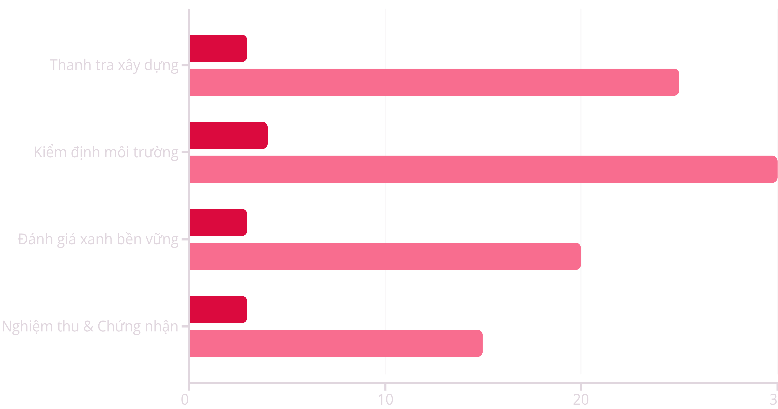
Tổng Quan Chi Phí & Thời Gian Kiểm Định
Thời Gian (Ngày)
Chi Phí (Triệu VND)
Biểu đồ thể hiện tổng quan về thời gian và chi phí cho từng hạng mục trong giai đoạn kiểm định và đánh giá,
đảm bảo tính minh bạch và hiệu quả của dự án.

Slide 15

Tầm Nhìn Xanh: Không Gian Giải Trí Bền Vững
"Dự án cải tạo bờ hồ C5 không chỉ là một công trình xây dựng, mà còn là một cam kết về trách nhiệm môi trường và cộng đồng. Chúng tôi hướng tới việc tạo ra một không gian nơi thiên nhiên và con người hòa hợp, mang lại lợi ích lâu dài cho thành phố."

Slide 16
Cảm Ơn Quý Vị Đã Lắng Nghe
Cùng nhau kiến tạo một tương lai xanh hơn!

